Slide 1
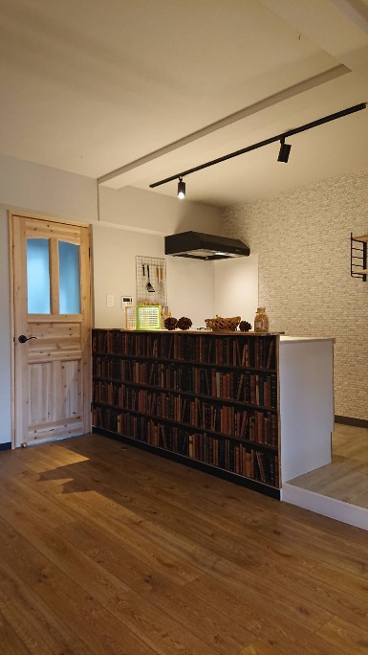
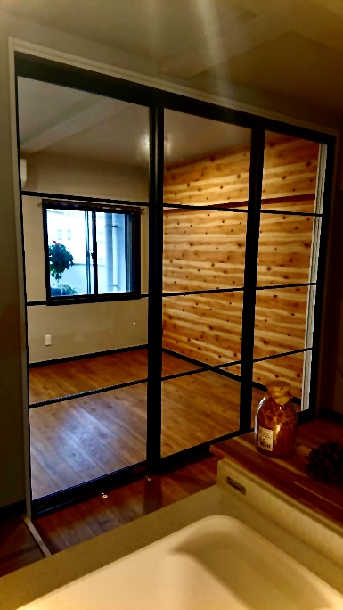
RENOVATION ROOM
完成見学会
2020.7.18(Sat)~7.19(Sun) AM10:00~PM5:00
見学会開催時、お客様用手袋をご用意して、除菌用アルコールも常備しておりますが、マスクの持参・着用をお願い致します。
なお、体調の悪い場合、ご来場をお控え下さいますようお願い致します。
◆落ち着きのあるリビングで
ゆったりと自分時間を…
◆木のぬくもりある部屋から
バルコニーをのぞくと…
写真が入ります
STAY HOME
～部屋を自由に 自分だけの〝 おうち時間 ″を～
■会場住所
盛岡市清水町347番3-12
東カングランドマンション310号室
明治橋
見学会場
中津川
ファミリーマート
パチンコトマト
見学会場
使い勝手を重視しつつ、
スタイリッシュな間取りが完成しました。
お気軽にご覧にいらして下さい。
セブン イレブン
至 バスセンター
北上川
明治橋
ユニバース
ご予約は、
下記ご連絡先までお問合せ下さい。
至 南大橋
リノスもりおか
株式会社リノスタイル
建設業 岩手県知事免許(般-27)第40164号
宅地建物取引業 岩手県知事(3)第2346号
(社)岩手県宅地建物取引業協会会員
〒020-0816 岩手県盛岡市中野2丁目16番1号SETビル2F
リノス盛岡
TEL.019-651-6077
で検索
見学会当日の連絡先 090-9747-9333（小野寺まで）

